Slide 1

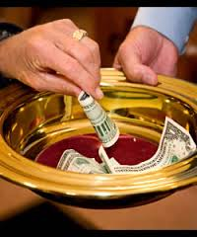
EL SOSTENIMIENTO DEL REMANENTE

Slide 2
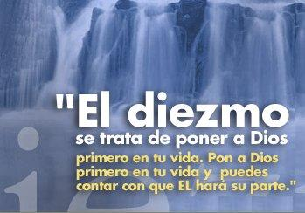
No hace mucho salió una noticia que pronto se expandió por toda la nación. Sucedió en la Argentina, el dueño de un bar encontró en su negocio de bar encima de una mesa una bolsa que contenía 67 mil dólares , algo así como 122’476.000 colombianos, este señor llamó la policía y lo entrego.

Slide 3
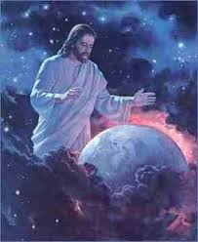
Dios es un Dios de orden
1 Cor.14:33. Pues Dios no es Dios de confusión, sino de paz. Como en todas las iglesias de los santos,
Dios no es desordenado ni produce desorden, desunión, discordia o confusión, si tienes alguna duda sobre el orden de Dios, lea (Gén.1), y descubrirás cómo fue creando diariamente cada cosa en seis días, y al final dice: Y vio Dios todo lo que había hecho, y he aquí que era bueno en gran manera.

Slide 4
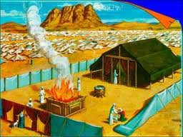
Desde un principio ¿Cómo demostró Dios su carácter en el Santuario?
¿Quiénes ministraban todos los servicios en el santuario terrenal?
Num.18:6. Porque he aquí, yo he tomado a vuestros hermanos los levitas de entre los hijos de Israel, dados a vosotros en don de Jehová, para que sirvan en el ministerio del tabernáculo de reunión..
Los levitas no debían procurar el oficio del sacerdocio, como lo hizo Coré, sino que debían ayudar a los sacerdotes en el ministerio del Señor. Pero los sacerdotes no debían menospreciarlos, sino siempre recordar que habían de ser tratados y considerados como "hermanos".

Slide 5
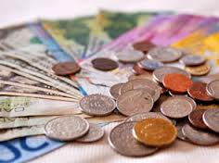
¿Cómo eran sostenidos los levitas y el santuario?
Num.18:21,24. Y he aquí yo he dado a los hijos de Leví todos los diezmos en Israel por heredad, por su ministerio, por cuanto ellos sirven en el ministerio del tabernáculo de reunión. ²⁴ Porque a los levitas he dado por heredad los diezmos de los hijos de Israel, que ofrecerán a Jehová en ofrenda; por lo cual les he dicho: Entre los hijos de Israel no poseerán heredad.

Slide 6
Como una recompensa por su servicio, los levitas debían recibir una décima parte de todo lo producido (Num.18:25,26).
Y habló Jehová a Moisés, diciendo:
Así hablarás a los levitas, y les dirás: Cuando toméis de los hijos de Israel los diezmos que os he dado de ellos por vuestra heredad, vosotros presentaréis de ellos en ofrenda mecida a Jehová el diezmo de los diezmos. Note que el diezmo no fue un invento de Moisés para explotar al pueblo.
Para saber de donde procedían los diezmos que los israelitas traían en el A. T. lea (Num.18:30).

Slide 7
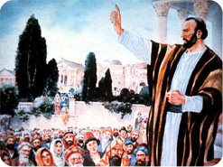
¿Qué dice el apóstol Pablo sobre el plan de Dios para sostener a los que trabajan en la causa de Dios en el N. Testamento?
1 Cor.9:13,14. ¿No sabéis que los que trabajan en las cosas sagradas, comen del templo, y que los que sirven al altar, del altar participan? ¹⁴ Así también ordenó el Señor a los que anuncian el evangelio, que vivan del evangelio.
Pregunto. ¿En que texto del N.T. aparece una orden explicita de Jesús sobre l diezmo?

Slide 8
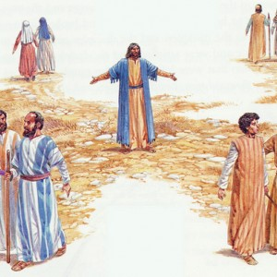
Ordenó. Gr. diatássō, que quiere decir: “disponer”, “indicar”, “dar órdenes”.
Dios ha ordenado, en general, que sus ministros sean aliviados de la doble responsabilidad de predicar el Evangelio y de ganar su sustento material.
Cuando Jesús envió a sus discípulos a los pueblos y las aldeas de Palestina, les dijo que no se preocuparan por sus necesidades físicas, porque de eso se encargarían aquellos por quienes ellos iban a trabajar.
Lea (Mat.10:9-10; Luc.10:7).

Slide 9
En El A. T. Dios informó a los israelitas que una décima parte de todas sus posesiones era de él, y que el deber de ellos era entregar un fiel diezmo a los sacerdotes del templo.
Note que Jesús no alteró ninguna palabra de las que Él mismo había dicho en el A. T. Dijo: «No penséis que he venido para abrogar la ley o los profetas; no he venido para abrogar, sino para cumplir» (Mat.5:17).

Slide 10
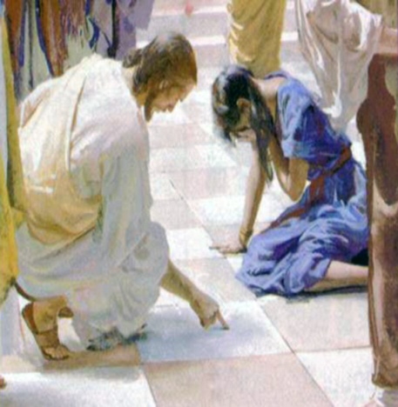
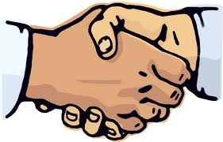
¿Qué dijo Jesús sobre la devolución del diezmo?
Mateo 23:23. ¡Ay de vosotros, escribas y fariseos, hipócritas! porque diezmáis la menta y el eneldo y el comino, y dejáis lo más importante de la ley: la justicia, la misericordia y la fe. Esto era necesario hacer, sin dejar de hacer aquello.
Las dos van de la mano, el diezmo y la misericordia.

Slide 11
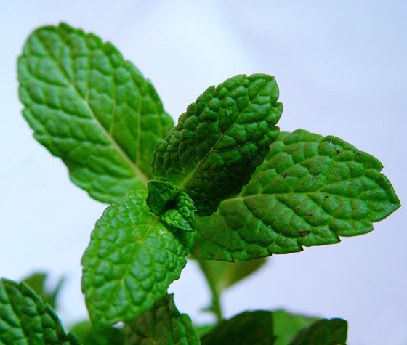
Menta. En la Mishnah, esta hierba no es mencionada como planta que debe diezmarse.
Sin duda era diezmada por los judíos escrupulosos para demostrar el profundo respeto que tenían por la ley del diezmo. Pero descuidaban lo más importante, el amor al prójimo,
No tenían misericordia, Lea Marcos 3:1-6.

Slide 12
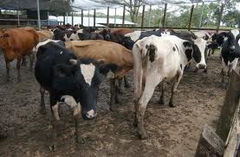
Recordemos que el diezmo es una ley dada por Dios: Lev.27:30,32.
Y el diezmo de la tierra, así de la simiente de la tierra como del fruto de los árboles, de Jehová es; es cosa dedicada a Jehová. ³² Y todo diezmo de vacas o de ovejas, de todo lo que pasa bajo la vara, cada decima cabeza será consagrado a Jehová.

Slide 13
¿Se podía negociar con Dios el diezmo?
Lev.27: 31. Y si alguno quisiere rescatar algo del diezmo, añadirá la quinta parte de su precio por ello.
Podría darse el caso de que la persona necesitase el trigo para sembrarlo, prefiriendo, entonces, pagar en dinero y no en trigo, cebada etc. En estas condiciones podía rescatar el diezmo si hacía avaluar el trigo y luego pagaba esa suma más la quinta parte. Nota al producto en especies se le ponía un valor, y debía pagar el valor más el 20%.

Slide 14
Verso 33. No mirará si es bueno o malo – el animal que pasó bajo la vara - , ni lo cambiará; y si lo cambiare, tanto él como el que se dio en cambio serán cosas sagradas; no podrán ser rescatados.
Estos son los mandamientos que ordenó Jehová a Moisés para los hijos de Israel, en el monte de Sinaí (verso 34).

Slide 15
¿Hasta cuando hay que diezmar?
Comparando lo que dijo el Señor en (Salmo 89:34). No olvidaré mi pacto, Ni mudaré lo que ha salido de mis labios.
Con (Mateo 5:17). No penséis que he venido para abrogar la ley o los profetas; no he venido para abrogar, sino para cumplir.
Y que el diezmo es para anunciar el evangelio (1 Cor.9:14). Entonces se debe diezmar hasta que se termine la predicación en todo el mundo (Mat.24:14).

Slide 16
¿Cómo se debe diezmar?
Dios debe estar en primer lugar: Deut.6:5. Y amarás a Jehová tu Dios de todo tu corazón, y de toda tu alma, y con todas tus fuerzas. Jesús lo ratificó en (Lea Marcos 12:29-30).
Primero debemos separar el diezmo, y después pagar nuestras obligaciones etc. Etc.

Slide 17
Hay algunos que proceden así: Primero pagan el recibo de la luz, del agua, teléfono, impuestos, deudas, etc. etc. Y si les sobra dan el diezmo, lo cual es a la inversa de lo que Dios ha ordenado; es decir, dejan a Dios en el último lugar.
¿Cuál es el consejo de Cristo?
Mas buscad primeramente el reino de Dios y su justicia, y todas estas cosas os serán añadidas.
(Mat.6:33).

Slide 18
La mayor parte de los seres humanos están afanados trabajando por lo siguiente:
“la comida que perece” (Juan 6:27),
por el agua de la cual volverán a tener sed (Juan 4:13)
La mayoría de las personas gasta su “dinero en lo que no es pan” y su “trabajo en lo que no sacia” (Isa.55:2)
Con demasiada frecuencia tendemos a hacer de las cosas materiales el principal propósito de nuestra vida, con la vana esperanza de que Dios será indulgente con nosotros, y que al final de nuestra existencia, añadirá la eternidad al breve plazo de setenta años. Cristo quiere que demos a las cosas más importantes el primer lugar y nos asegura que las cosas de menor importancia y menor valor serán dadas a cada uno de acuerdo con su necesidad.

Slide 19
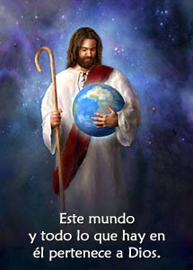
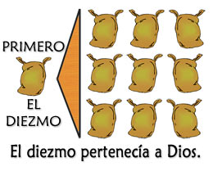
¿Porqué tiene que devolverse el diezmo?
Lev.27.30.
Y el diezmo de la tierra, así de la simiente de la tierra como del fruto de los árboles, de Jehová es; es cosa dedicada a Jehová.
De Jehová es la tierra y su plenitud; El mundo, y los que en él habitan (Sal.24:1).
Al dar el diezmo le reconocemos a Él como el dueño de todo.

Slide 20
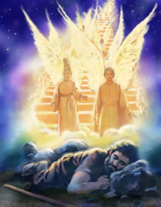
¿De qué tenemos que dar el diezmo?
Gén.28:22. Y esta piedra que he puesto por señal, será casa de Dios; y de todo lo que me dieres, el diezmo apartaré para ti.
Jacob declaró su intención de erigir en ese lugar un altar para la celebración del culto divino. El cumplió esa resolución varios años después al volver a salvo a la tierra de su nacimiento
Lea (Gen.35:1, 15). Lo hiso no para ganar el favor del cielo, sino en humilde y agradecido reconocimiento del perdón y el favor de Dios. Tanto Abrahán como Isaac entendían y practicaban el pago del diezmo (Gen.14:20).

Slide 21
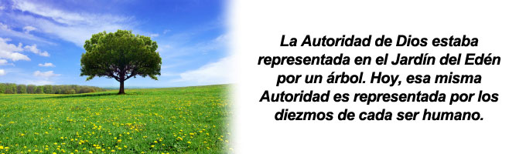
Además de los diezmos ¿Qué más deberíamos dar a Dios?
Mal.3:8. ¿Robará el hombre a Dios? Pues vosotros me habéis robado. Y dijisteis: ¿En qué te hemos robado? En vuestros diezmos y ofrendas.
¡Qué lenguaje vigoroso! Sin andar con rodeos, Malaquías muestra específicamente en qué forma el pueblo ha “robado” a Dios: reteniendo “diezmos y ofrendas” que pertenecen al Señor.

Slide 22
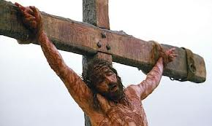
Algunos no alcanzan a comprender que es posible “robar” a Dios en las “ofrendas” tanto como en los diezmos. El que entiende sus obligaciones como mayordomo de lo que Dios le confía, dará generosas ofrendas a Dios de acuerdo con sus posibilidades, “según haya prosperado” (1Co.16:2).
Los diezmos es la parte que le corresponde a Dios por ser el dueño de todo. Y las ofrendas es lo que le damos a Dios voluntariamente en gratitud por todo lo que ha hecho por nosotros. Alabado sea su nombre.

Slide 23
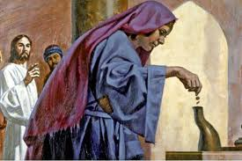
¿Cuánto de ofrendas deberíamos dar?
1 Cor.16:2. Cada primer día de la semana cada uno de vosotros ponga aparte algo, según haya prosperado, guardándolo, para que cuando yo llegue no se recojan entonces ofrendas.

Slide 24
Aquí encontramos al menos tres cosas para resaltar:
1). La ofrenda no debía ser llevada a la iglesia el primer día de la semana, domingo, ya que ese día no estaba la iglesia en culto, sino los sábados, debían tenerla aparte, lista en sus casas el «primer día de la semana»
2). «Según haya prosperado» indica que la ofrenda variaba de una semana a la otra, se daba «según haya prosperado» esa semana.
3). Esta era una ofrenda especial, no era para suplir las necesidades de la iglesia local en sí, sino para los hermanos pobres de Jerusalén. «Pablo tenía a su cargo una misión especial en favor de los creyentes necesitados de Jerusalén» (verso 3).

Slide 25
«Las condiciones económicas y los gravámenes en Palestina eran opresivos para judíos y para cristianos. Se ha calculado que los impuestos combinados -los civiles y los religiosos- alcanzaban al asombroso total de casi el 40 por ciento de los ingresos de una persona. El pueblo no tenía ninguna esperanza de escapar de la pobreza. Además, la iglesia de Jerusalén sufría mucho por las persecuciones.
La mayoría de los creyentes eran pobres, algunos de ellos por haberse hecho cristianos necesitaban ayuda de sus hermanos más afortunados que vivían en otros lugares. Pablo estaba empeñado en la responsabilidad de solicitar ayuda para ellos de otras iglesias que visitaba, y se dirigió a los corintios para que hicieran su parte; por eso les presentó el ejemplo de sus iglesias hermanas de Acaya y Macedonia».
Extraido del C B A.

Slide 26
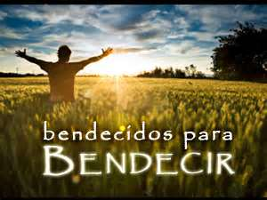
¿Qué promete Dios a los que devuelven los diezmos y las ofrendas?
Mal.3:10. Traed todos los diezmos al alfolí y haya alimento en mi casa; y probadme ahora en esto, dice Jehová de los ejércitos, si no os abriré las ventanas de los cielos, y derramaré sobre vosotros bendición hasta que sobreabunde
En la medida en que seamos generosos con Dios y nuestro prójimo, Él nos lo devolverá.

Slide 27
Dios dice en el último libro del A T: «Traed todos los diezmos». Esto implica que si el pueblo pagaba diezmo, no entregaba un diezmo completo o justo.
Asegurémonos de no caer en la misma falta que cometía la gente de los días de Malaquías. Lea (1Cor.10:6-12). El Dador de todo tiene derecho a esperar que le demos honradamente el diezmo y también las ofrendas voluntarias que podamos.
Dios abre las «ventanas de los cielos». Como lo hizo en Gen.7:11; y también las sierra como lo hiso en Gen.8:2. No sólo habrá lluvia en abundancia que quitará todo temor de sequía, sino que a través de esa abertura, se derramará generosamente la bendición divina.

Slide 28
Todos deseamos recibir la bendición de Dios, pero para recibirla hay una condición:
Lev.26:3-5. ³ Si camináis según mis leyes, si guardáis mis mandamientos y los ponéis en práctica, ⁴ os mandaré la lluvia a su tiempo, la tierra rendirá sus productos y los árboles del campo darán su fruto. ⁵ La trilla durará hasta la vendimia y la vendimia se prolongará hasta la sementera; comeréis vuestro pan hasta saciaros y habitaréis seguros en vuestro país.
Si lo desea, lea hasta el verso 12. , ver pp. 29- 30.

Slide 29

Para reflexionar
¿Qué debo hacer?
1) 1 Ped.4:10. Ser fiel administrador de los vienes de Dios.
2) 2Cor.9:7. Dar con alegría.
Lo invito para que juntos elevemos una oración a nuestro Dios: «Padre nuestro que estas en el cielo, gracias por amarnos aunque no lo merecemos, gracias por todo lo que tu nos das, ayúdame a serte fiel en los diezmos y las ofrendas. Telo pedimos en el nombre Cristo Jesús. Amen.

